Slide 1
Sistemas Operativos
Jefe de cátedra: | Dr. Marcelo Estayno
Docentes: | Ing. Adriano Filgueira
Ing. Leandro Carbajales | Ing. Lucho Cannavó
Ing. Federico Bonisconti | Ing. Sofía Cortés
Ing. Eliana Lugueros Sinatra | Azul Grande
Azul Luquet | … y muchos más!
Mail: afilgueira@frba.utn.edu.ar
Telegram: afilgueira
PPTs: http://adriano.com.ar/ppts

Slide 2
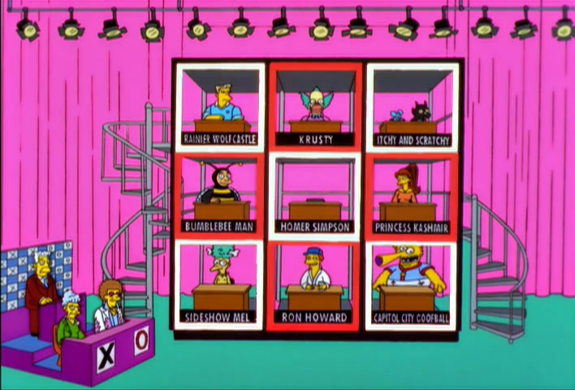
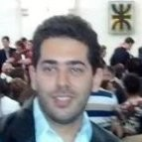
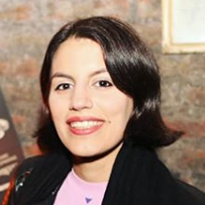
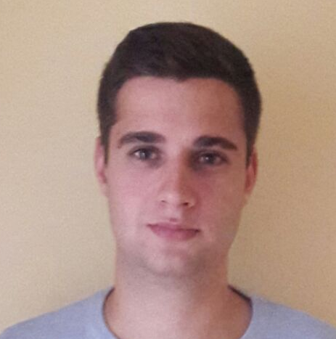
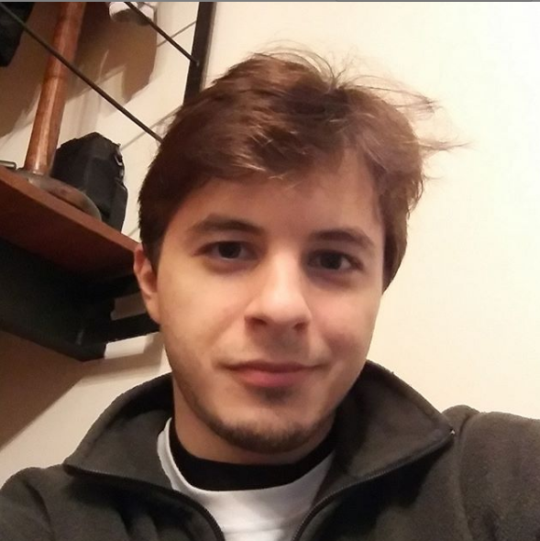
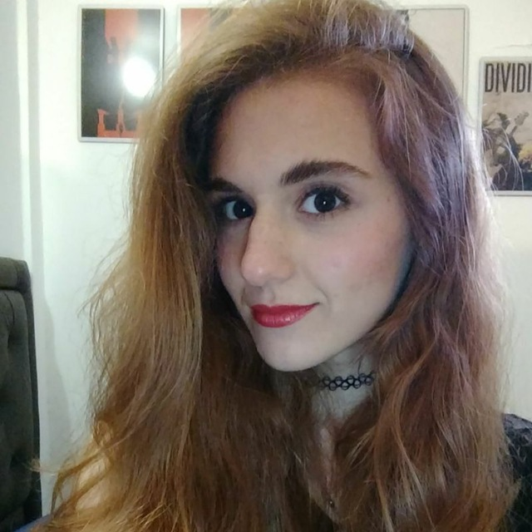
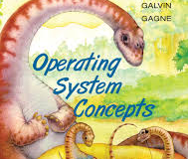
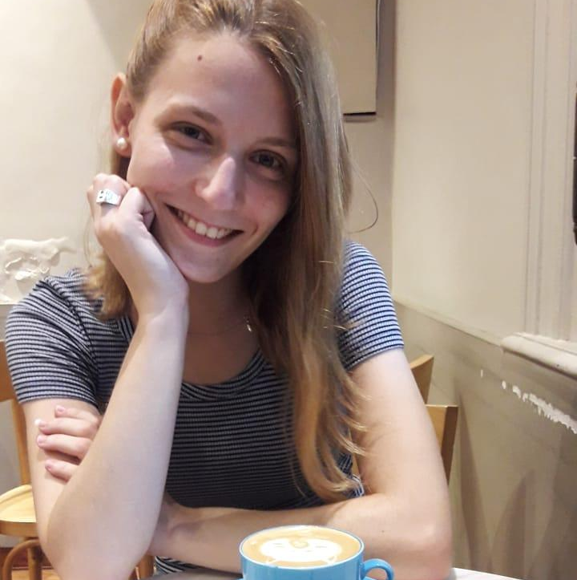
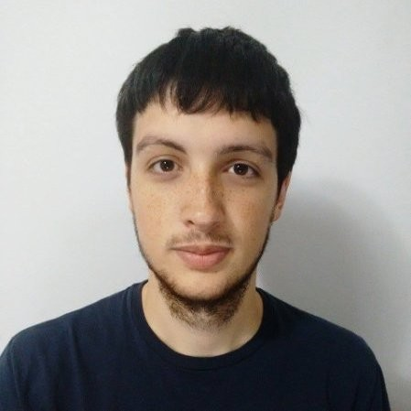
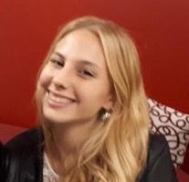
Adro
Sofi
Lucho
Lean
Eli
Azul
Fede
Azul

Slide 3
UTNSO.com.ar
https://www.utnso.com.ar/campusvirtual
https://twitter.com/sisoputnfrba

Slide 4
UTNSO.com.ar

Slide 5
Clases
Vamos a cursar todos los miércoles y algunos sábados. Habitualmente la teoría se da en la semana y los sábados la práctica.
El calendario va a estar subido pronto, para que puedan programar su cursada. Está sujeto a cambios, pero les da una idea de lo que va a ser el cuatrimestre.
El horario de cursada va a ser de 18:30hs hasta terminar. La idea es arrancar puntual con media hora de repaso, porque si arrancamos más tarde, nos vamos más tarde.
La materia tiene mucho contenido y vamos a dar TODOS los temas.

Slide 6
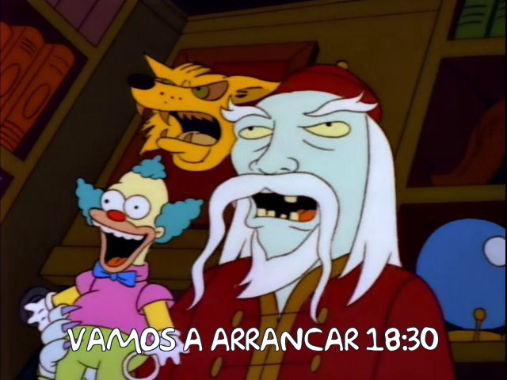

Slide 7
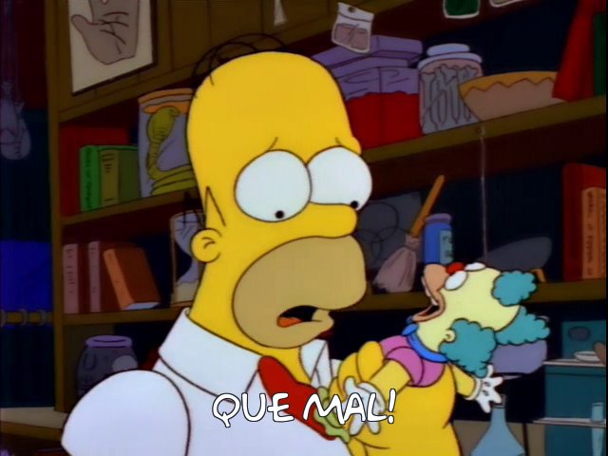

Slide 8
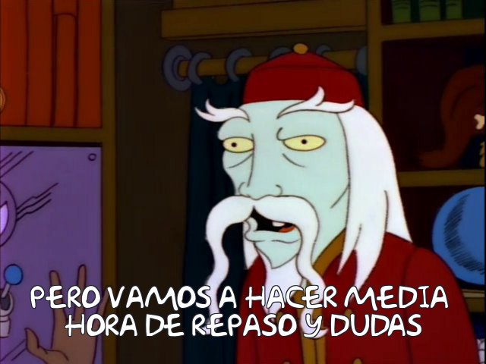

Slide 9
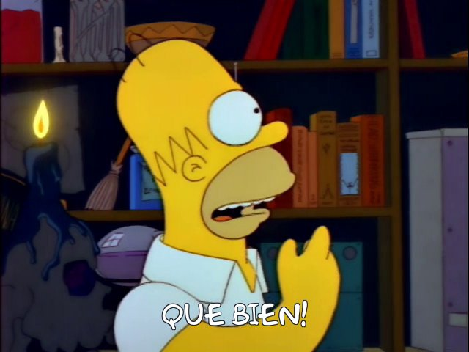

Slide 10
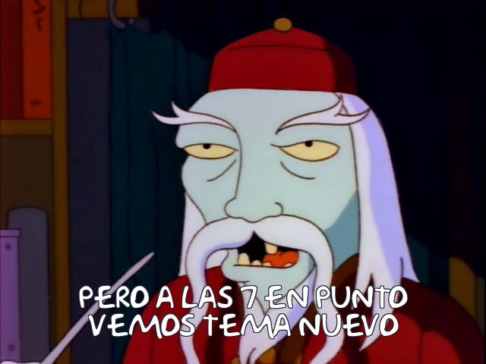

Slide 11
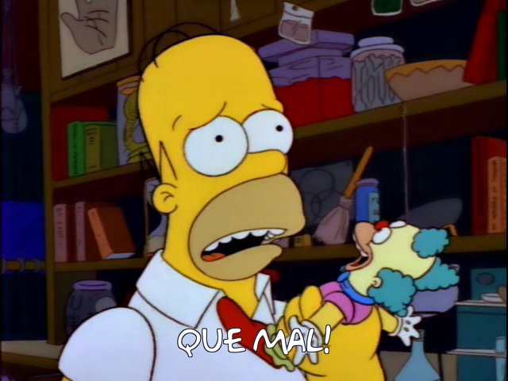

Slide 12
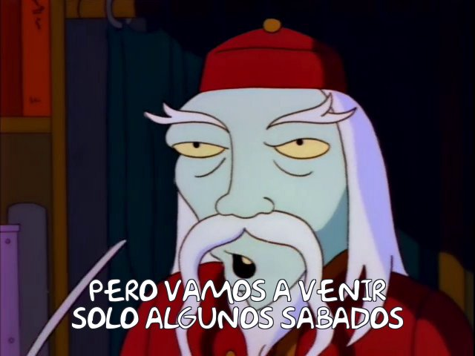

Slide 13
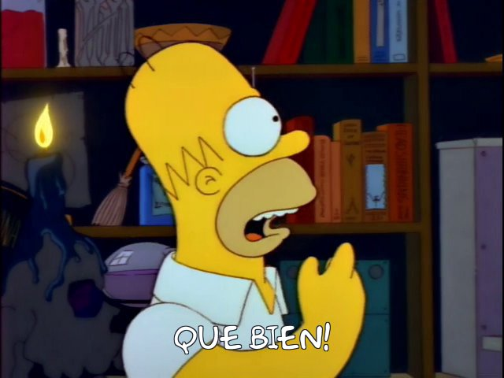

Slide 14
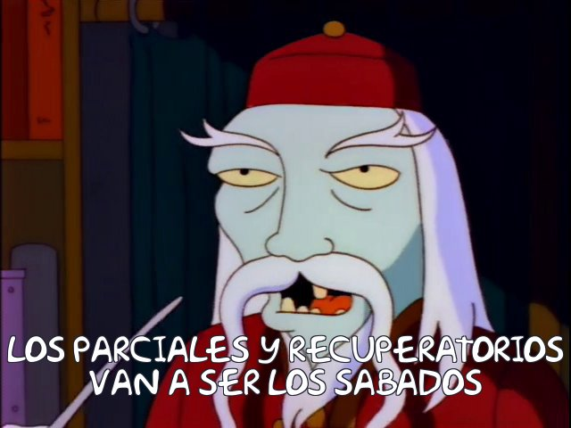

Slide 15
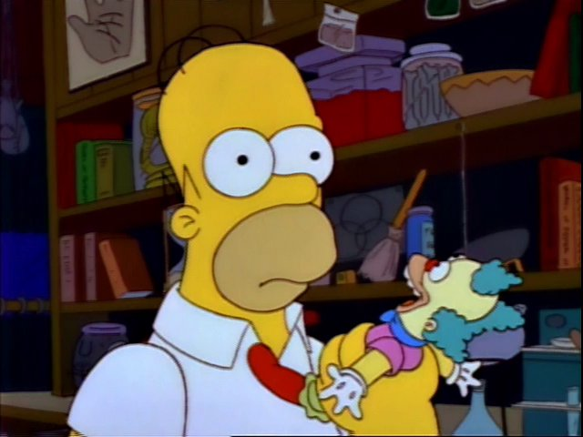

Slide 16
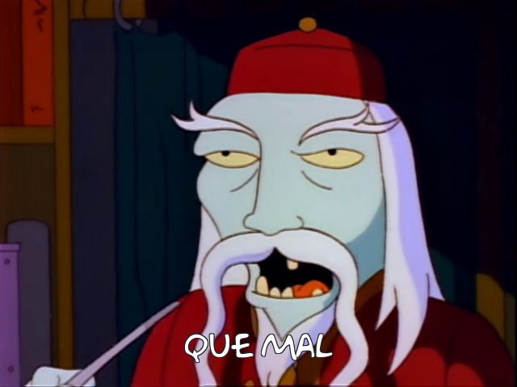

Slide 17


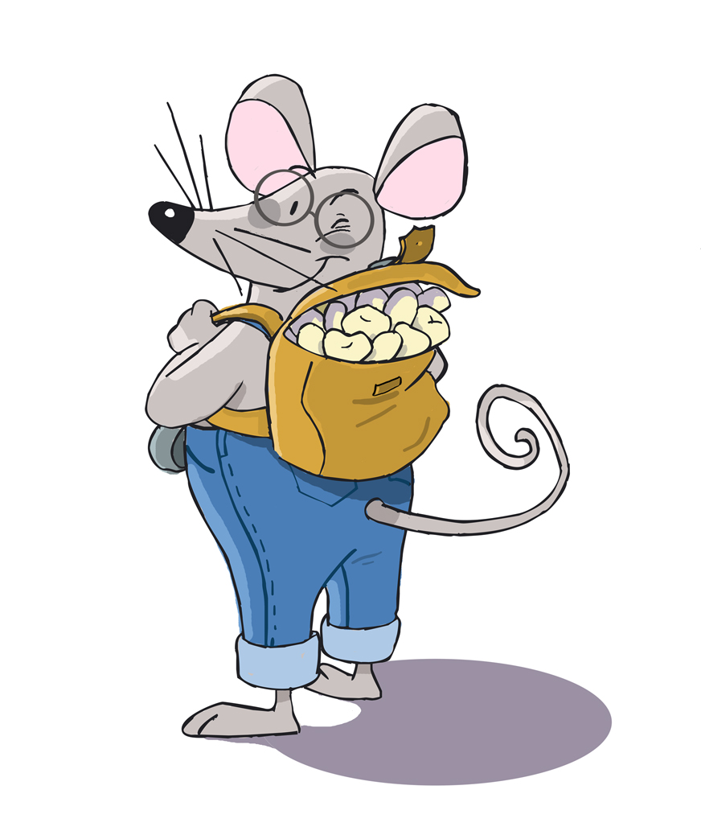

Slide 18
Mas sobre las clases
La idea de la clase es que sea participativa. Si comparamos las aulas con otras universidades podemos ver que no damos clases en un auditorio, sino que estamos todos a la misma altura y con bancos con mucha movilidad. Las aulas están diseñadas para que la clase sea participativa y nosotros vamos a hacer mucho énfasis en eso. Queremos que haya mucho ida y vuelta, así que anímense a preguntar y a contestar.
El alumno de Sistemas Operativos (salvo casos particulares) es un alumno que ya está en la mitad de la carrera. Están a mitad de camino de ser ingenieros, pero ya deben comportarse como profesionales. Y eso vamos a esperar de ustedes. Un profesional, antes de cada clase, debería leer el tema que vamos a dar. No estudiarlo, leerlo. Si hacen esto, la semana antes del parcial sólo van a necesitar un repaso. Si hacen esto, las dudas les van a surgir durante la clase y no después.

Slide 19
Campus virtual
La comunicación durante la semana va a ser principalmente mediante el campus virtual.
Es obligatorio matricularse, ya que ahí se volcarán las notas de los parciales, se informará de eventualidades (cambio de horarios, fechas de parciales y recuperatorios, etc), se subirá material de consulta y se responderán consultas.
Como regla general, si tengo una consulta que puede ser de utilidad al resto, debo realizarla ahí. Los mails son para casos puntuales e individuales.
La dirección es http://www.utnso.com.ar/campusvirtual y la clave K3054 (miércoles).
En breve arrancan las charlas de TP. Si no se matriculan antes no van a ver las novedades al respecto y se la van a perder.

Slide 20
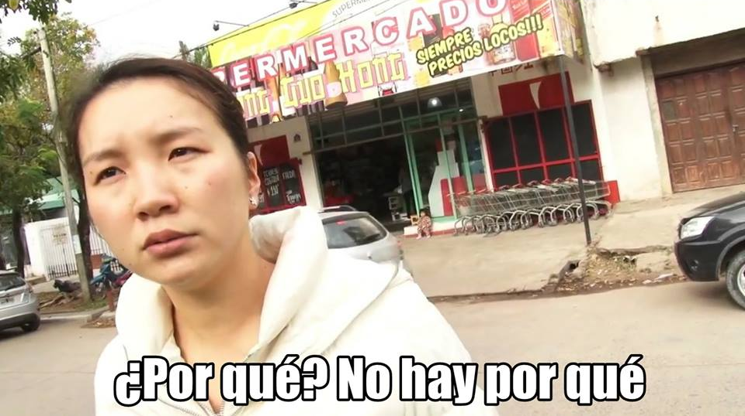

Slide 21
Forma de aprobación:
2 Parciales con teoría y ejercitación práctica.
1 Trabajo Práctico de Laboratorio. Grupal, con coloquio individual.
Examen FINAL

Slide 22
Promoción:
8 o más en AMBOS parciales (no se promedia). Se puede recuperar UNO y SOLO UNO. La nota del recuperatorio es la definitiva.
Si una de las notas es 7 → Complemento
TP aprobado
Coloquio de promoción.

Slide 23
Trabajo práctico
El trabajo práctico tiene como objetivo la aplicación de los conceptos de la teoría, en la práctica. Cuando vayamos viendo diferentes temas iremos marcando qué cosas se aplican en cada parte del TP.
Se realiza en grupo de 5 integrantes. Pueden ser de diferentes cursos, pero deben tener un horario en común los sábados (las presentaciones de tp son presenciales, en el laboratorio de Medrano y deben estar TODOS los integrantes).
Es muy importante la conformación de los grupos. El TP esta dimensionado para que 5 personas trabajen moderadamente durante todo el cuatrimestre. Si los que trabajan son menos, la carga de trabajo es mayor.
Los problemas entre integrantes de cada grupo los debe resolver cada grupo. Para evitar estos inconvenientes les recomendamos que haya mucha comunicación y mucho compromiso entre ustedes.
Todos los grupos deben inscribirse al TP. Se recomienda arrancar mirando utnso.com.ar. El TP no arranca el día que se sube el enunciado. El TP ya arrancó…

Slide 24
Charlas de TP
Al inicio del cuatrimestre se dará una serie de charlas acerca del tp. Incluyen una introducción a C, una introducción al tp y la explicación de algunas herramientas que serán necesarias durante el transcurso del cuatrimestre. No son obligatorias, pero si son muy recomendables.
Está subida una serie de videos cortos con gran parte de los temas que se dan en las charlas. No las reemplazan, pero son un excelente complemento.
ESTE CUATRIMESTRE SE VAN A DAR DE FORMA VIRTUAL
Consultar el temario de cada una en el utnso.com.ar.

Slide 25
Recomendaciones
Uso del campus virtual
Dedicarle esfuerzos al TP (a no dormirse!)
Concurrir a clases de consultas sobre TP
Llevar la materia al día
La complejidad de la materia que requiere de conocimientos previos bien firmes de Arquitectura de Computadores y de Algoritmos y Estructuras de Datos. Repasar!
Mucha comunicación entre los miembros del equipo.
Trabajen en equipo. La parte difícil del TP no es tipear.

Slide 26
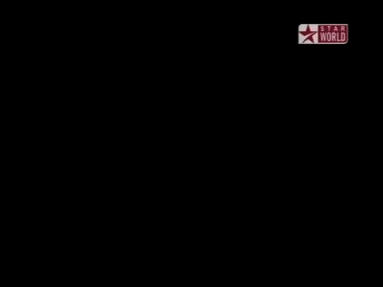

Slide 27
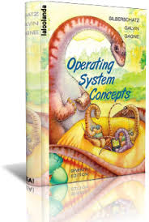
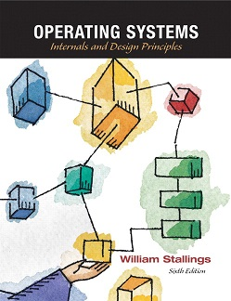
Bibliografía
EN CASTELLANO
Fundamentos de Sistemas Operativos (7ma edicion)
Silberschatz, J.L. and Galvin P. B. and G. Gagne
EN INGLÉS
Operating Systems: Internals and Design Principles (5th Edition) - Stallings, William

Slide 28
Programa Sintético
Módulo 1. Introducción a los sistemas operativos.
Módulo 2. De programas a procesos
Módulo 3. Planificación de procesos y del procesador
Módulo 4. Administración de recursos compartidos, sincronización y comunicación entre procesos.
Módulo 5. Los S.O. y la administración de la memoria central.
Módulo 6. Administración de dispositivos de Entrada-Salida.
Módulo 7. Administración de la información en los soportes.

Slide 29
OBJETIVOS DEL CURSO.
Brindar los conceptos fundamentales y su respectiva actualiza­ción tecnológica sobre los Sistemas Operativos.
Facilitar una actualización sobre las terminologías, y desarrollos tecnológicos de avanzada en esta materia.
OBJETIVOS DE APRENDIZAJE.
Que el alumno adquiera el dominio de conceptos básicos y actualizados sobre los Sistemas Operativos e introducir los lineamientos generales de nuevos desarrollos tecnológicos en estos temas.
Generar una concepción global y un enfoque selectivo para las soluciones algoritmicas de los diferentes problemas que ocurren dentro de un computador y la correcta utilización del mismo.
META OPERATIVA:
Se tratará que el alumno al finalizar la materia logre:
Adquirir el vocabulario y usarlo con precisión.
Conocer en forma amplia y general la misión y funcionamiento de los componentes de los Sistemas Operativos de un computa­dor.
Analizar y evaluar por si mismo un Sistema Operativo de cualquier equipo existente en plaza.
Desarrollar en el Alumno, el interés por la investigación, usando libros y publicaciones propuestas por el Docente
Crear en el Alumno, una capacidad de resolución de problemas mediante una adecuada ejercitación práctica.
Motivar en los alumnos a proponer algunos temas de interés para desarrollar o investigar o encontrar diferentes soluciones a los mismos.

Slide 30

¿Preguntas?

